Slide 1
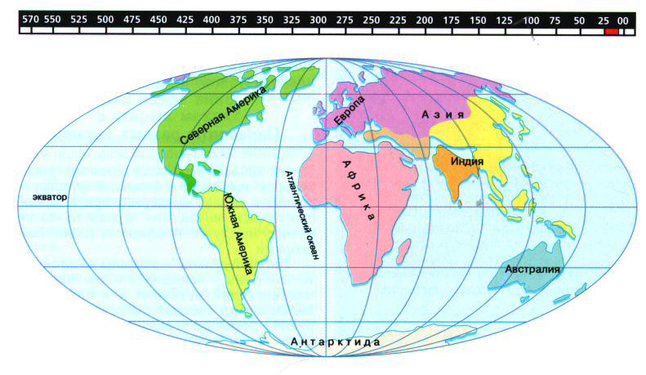
МДОУ «Детский сад №46 С. Васильково»
Путешествие по Свету
Работу подготовила воспитатель :Марченко И.А.

Slide 2
Вид проекта: творческо – информационный
Сроки проведения: краткосрочный - 2 недели.
Участники: дети подготовительной группы, педагоги, родители.

Slide 3
Цель: познакомить детей с шестью континентами Земли: Евразия, Австралия, Африка, Южная Америка, Северная Америка, Антарктида.
Задачи: Закреплять названия континентов: Европа, Азия, Австралия, Африка, Южная Америка, Северная Америка, Антарктида.
Формировать представление детей о климатических условиях на разных континентах земли. Продолжать знакомить детей с географической картой мира, глобусом. .
Воспитывать у детей интерес, уважение к культуре разных народов.
Знакомить детей с природой и климатом изучаемого континента и некоторых стран, дать представление о красоте и разнообразии растительного и животного мира.
Вызвать у детей интерес и любознательность к дальнейшему познанию мира.
Вызвать у детей положительный настрой, обогатить новыми яркими впечатлениями. Активизировать словарь детей, развивать монологическую и диалогическую речь

Slide 4
1 этап ПОДГОТОВИТЕЛЬНЫЙ
«Выбор темы».
Так как тема была обозначена, нам оставалось составить план, по которому начнём наше путешествие
Совместно с детьми был составлен маршрут путешествия.
На первой неделе проекта решили отправиться в Австралию, Африку, Антарктиду, Северную и Южную Америку, а на второй недели побывать на самом большом континенте Евразии.
«Сбор сведений».
. При проведении этого этапа в группе организована развивающая среда так, чтобы дети могли самостоятельно искать информацию и излагать ее в разной деятельности (лепка, рисунки, высказывания, рассказы, книги, глобус). Познавательная деятельность осуществлялась через: совместное чтение научно-художественной, научно-популярной литературы. организация игровой деятельности в соответствии с темой проекта, просмотр мультфильма. -

Slide 5
2 этап- Основной
Совместная работа воспитателя и детей через:
Познавательную деятельность: Беседы,рассматривание атласа, энциклопедий,чтение литературы. Просмотр мультфильма «Птичка Тари».
Занятие по аппликации «Жираф» -Африка,
Конструирование из бумаги «Вулкан» - Италия, Испания, Греция.
Лепка «Морской котик» «ПИНГВИН» - Антарктида,
«Каллибри» - Южная Америка.
Рисование Бутылочное дерево» - Австралия.
«Водопад Неогарский» -Северная Америка
Отгадывание и придумывание загадок о животных. *Настольные игры «Узнай по контуру». *Подвижная игра «Крокодил и зебры». «Донеси мячик» (мячь между ног – пингвин). «Кенгуру». «Каньон, водопад». «Летучие мыши». Дидактическая игра «Чудесный мешочек». Рассматривание глобуса.
Совместная работа детей и родителей
1. В выходные дни вместе с детьми почитать интересные факты о континентах.
2.Составить план ответа в рисунках.

Slide 6
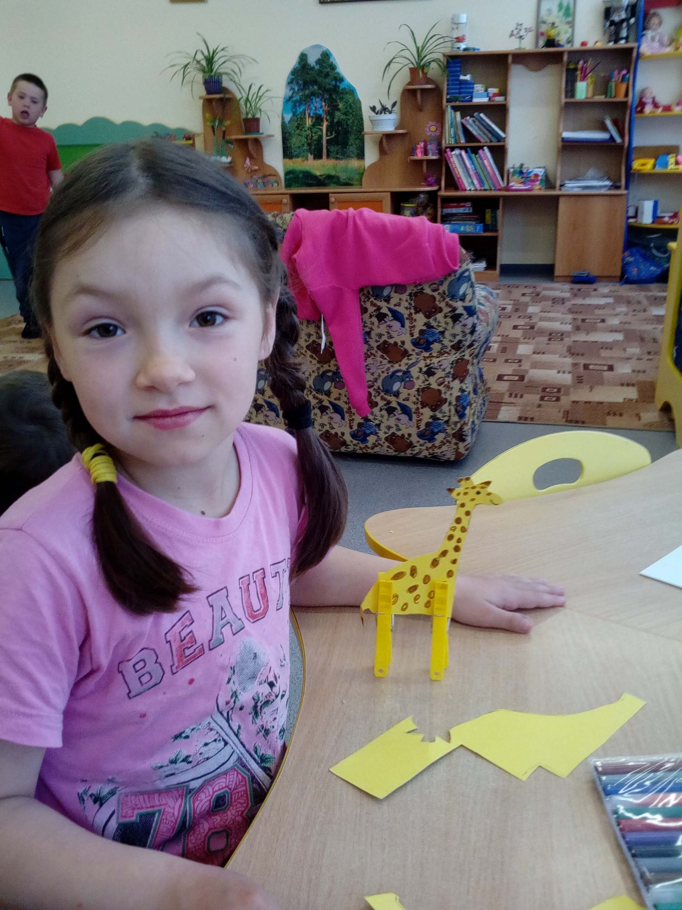
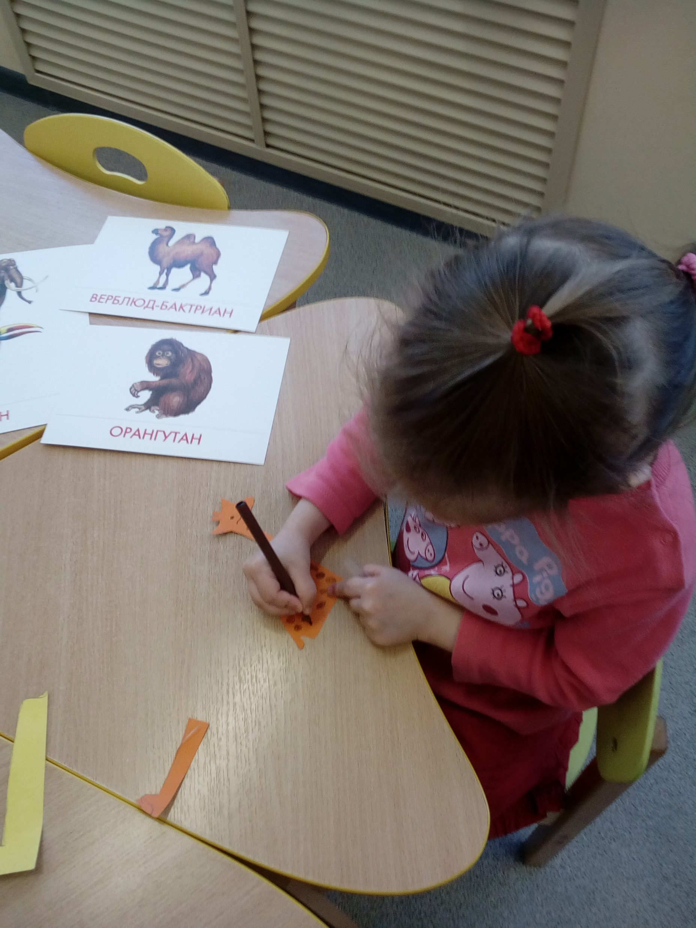
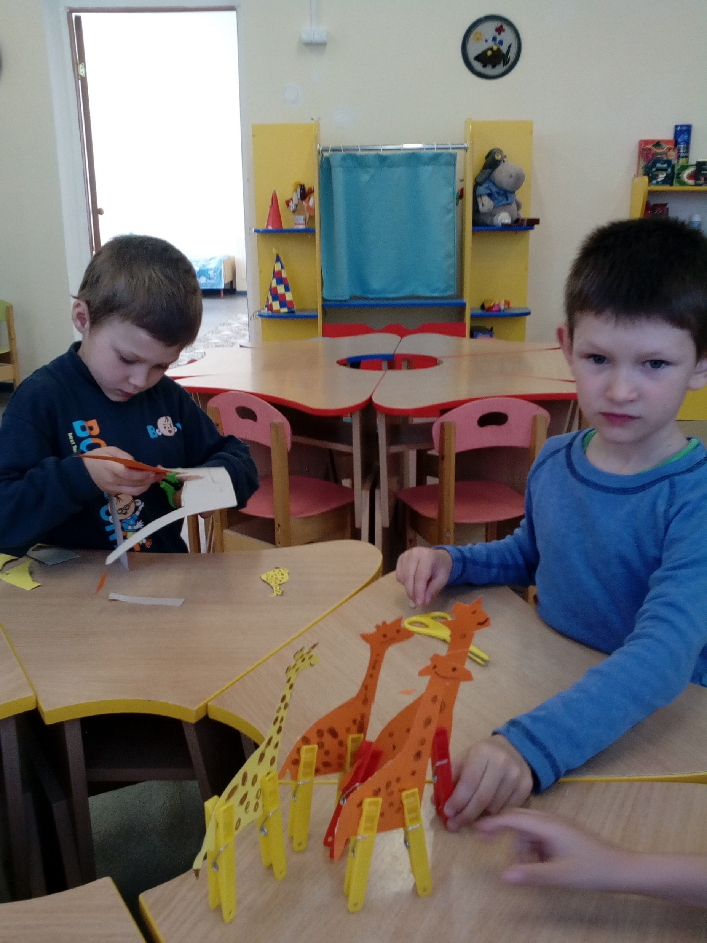

Slide 7
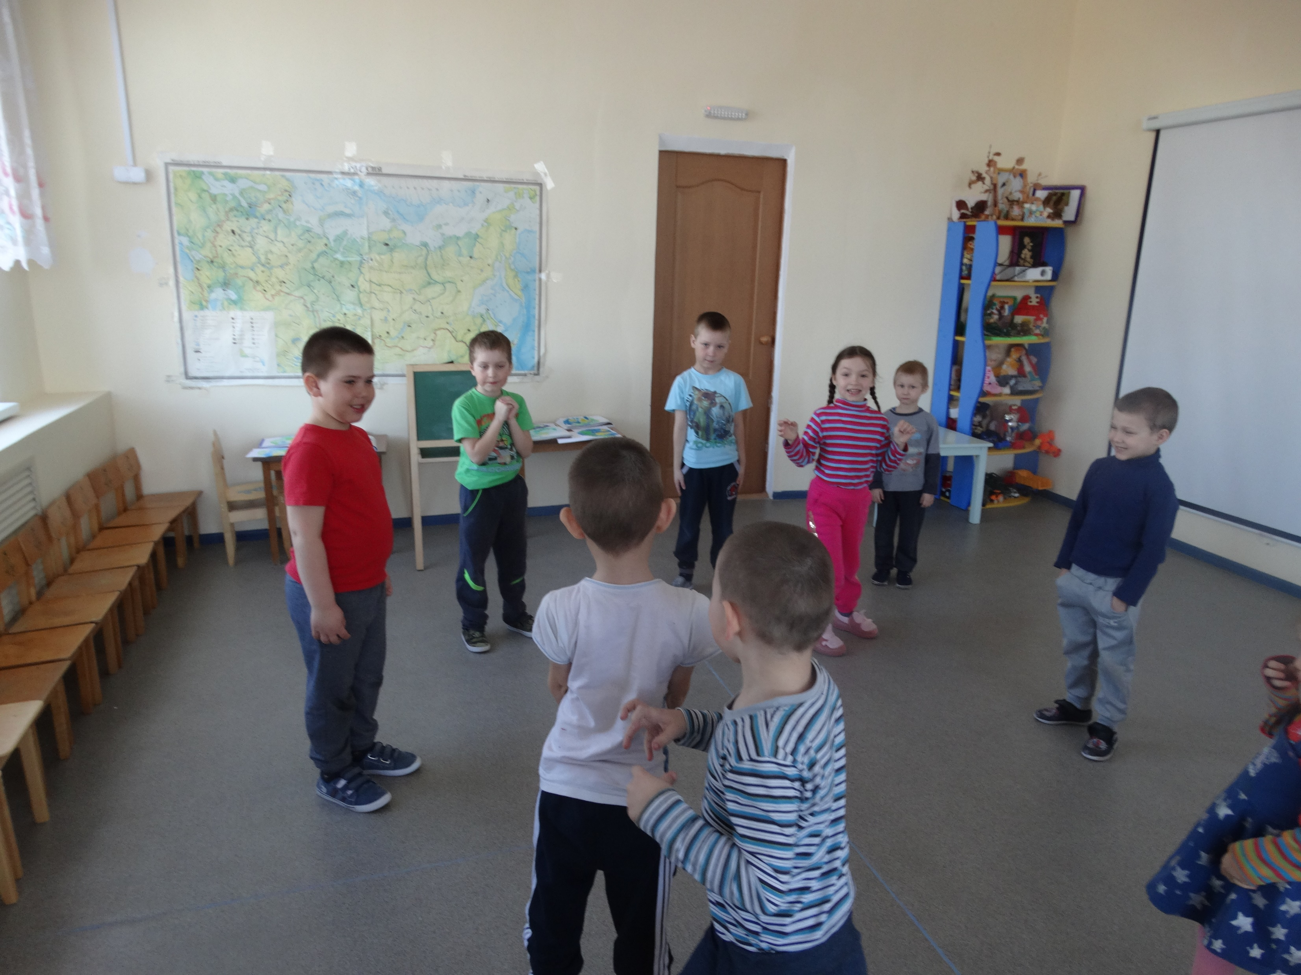

Slide 8
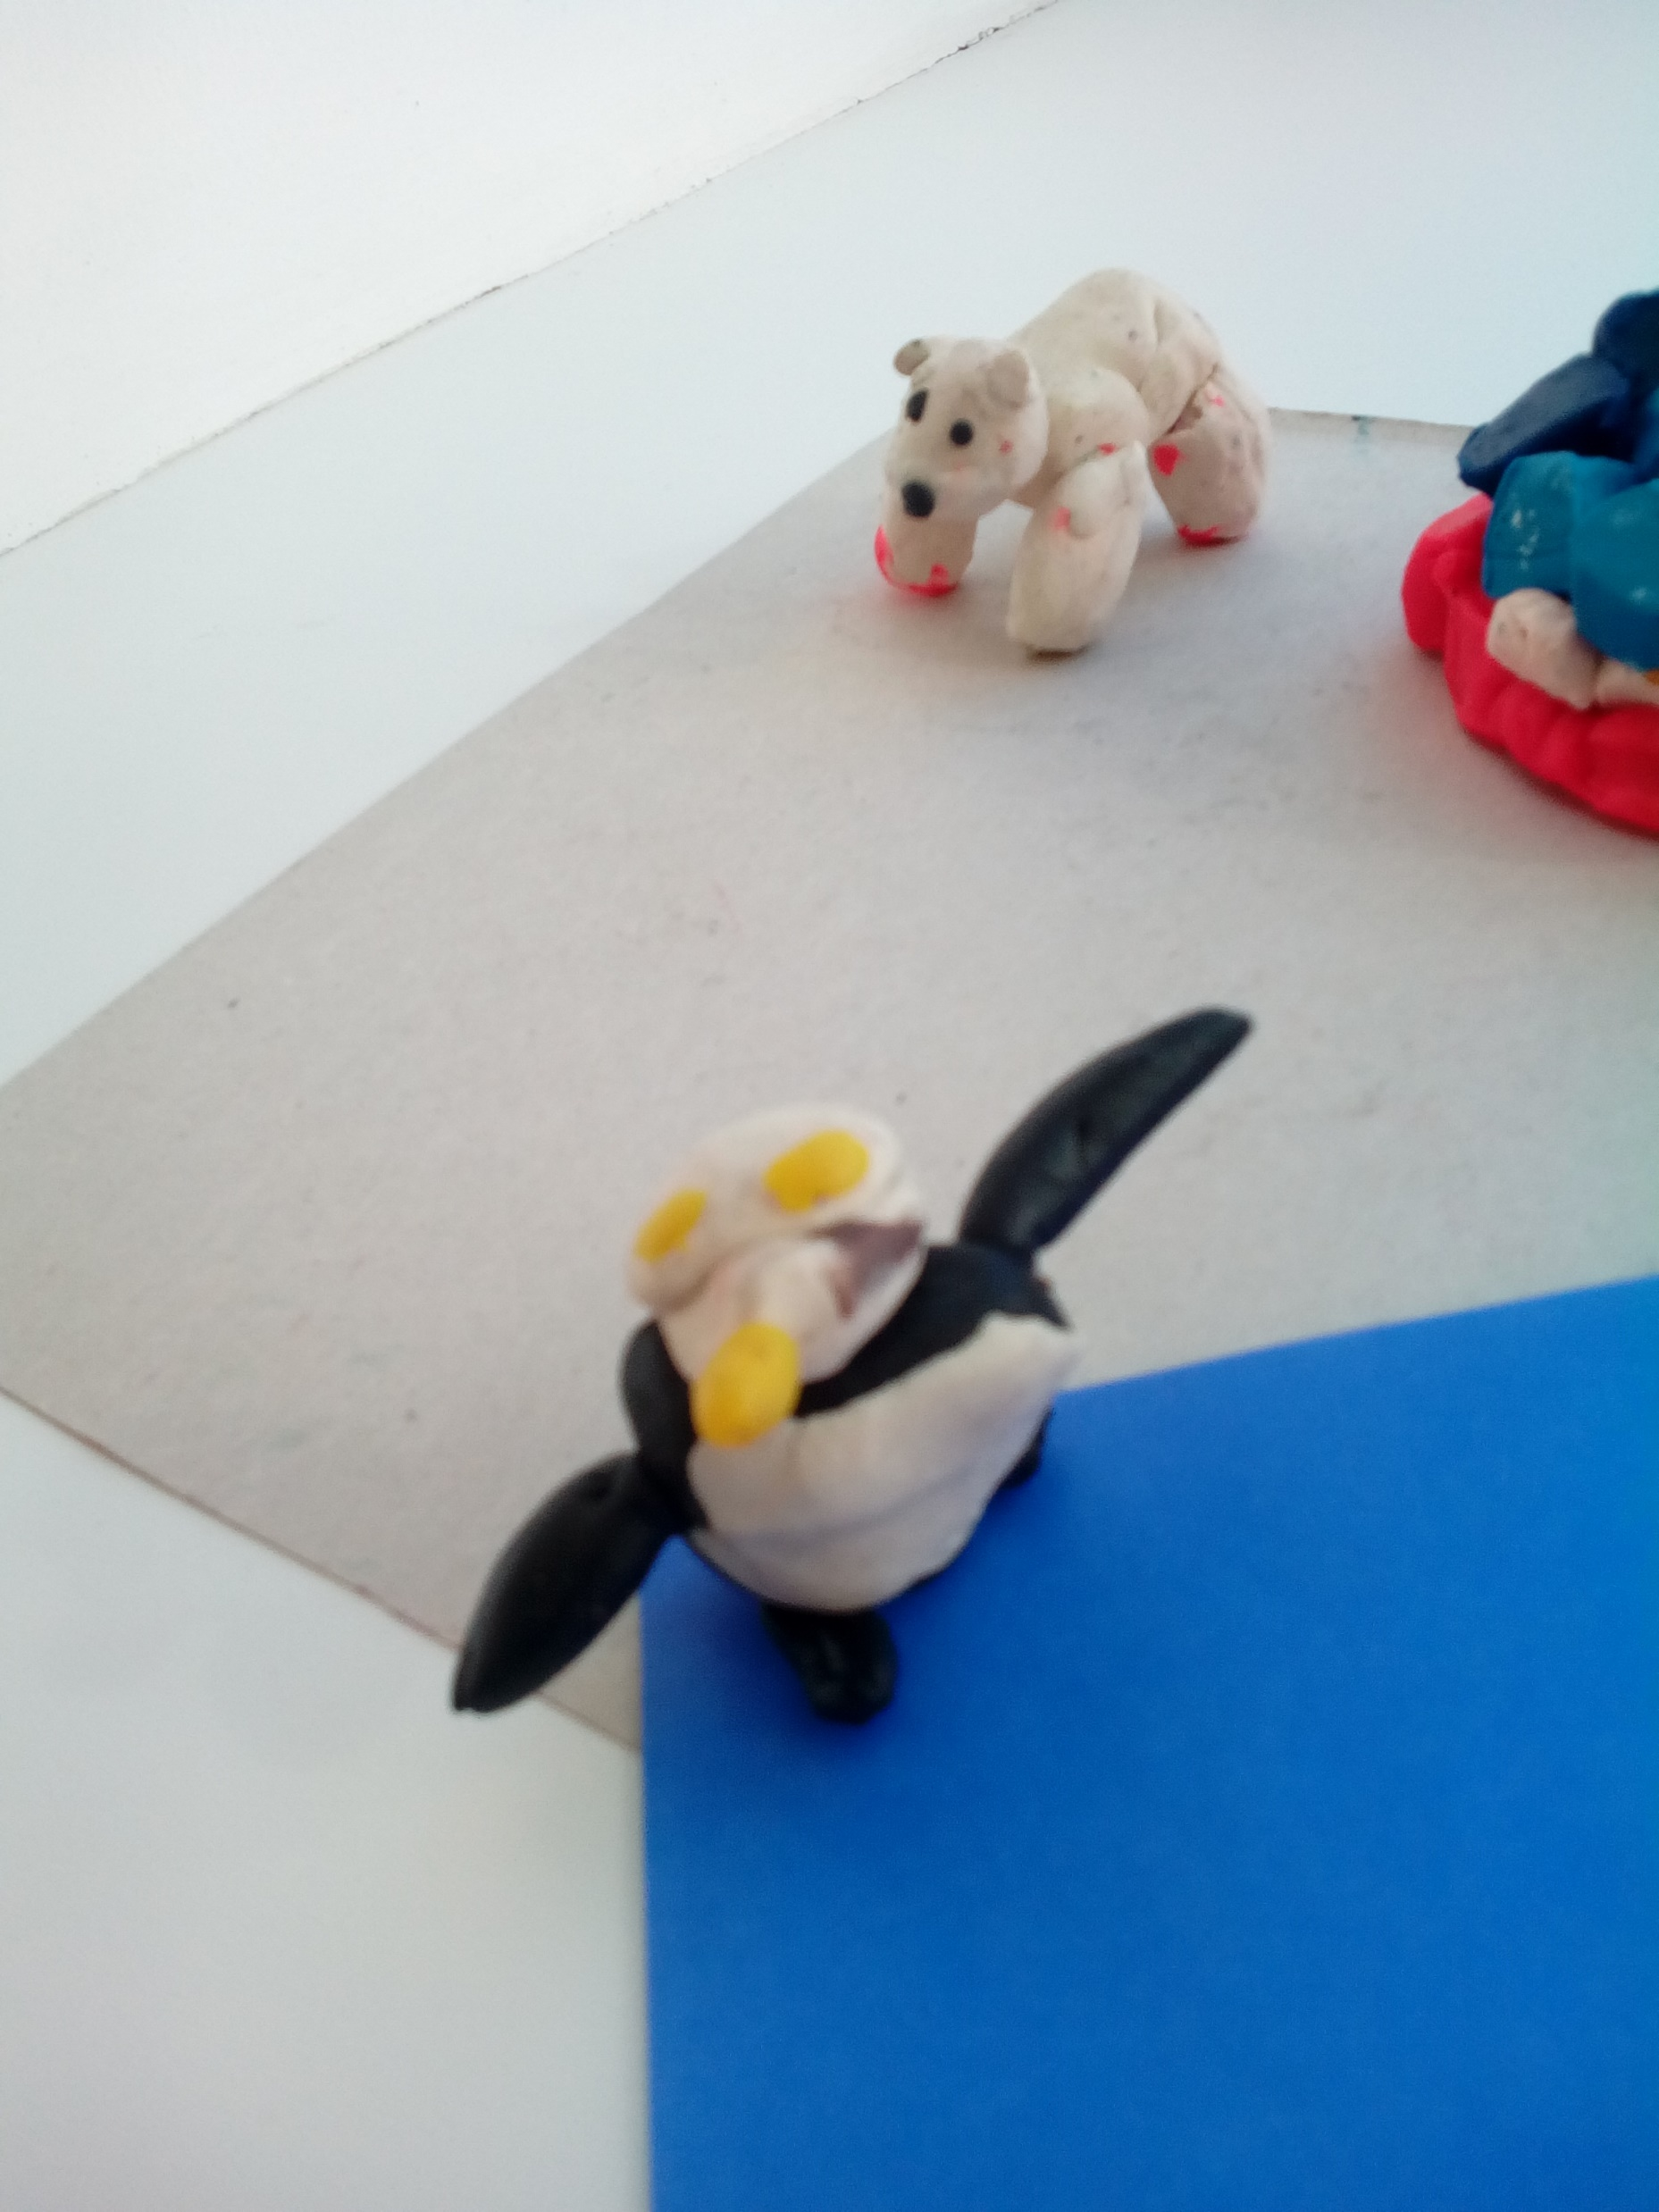
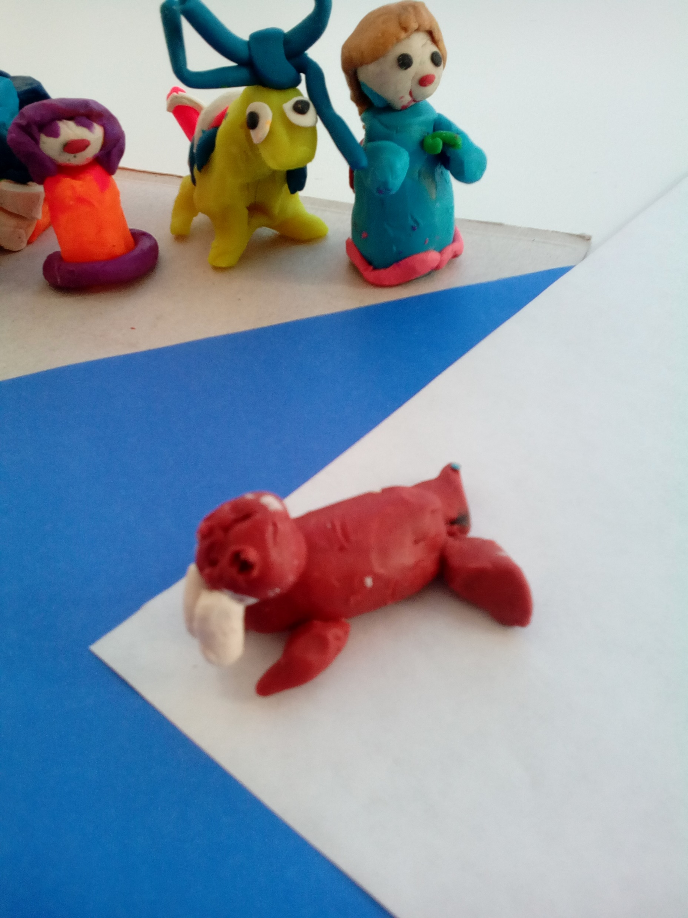
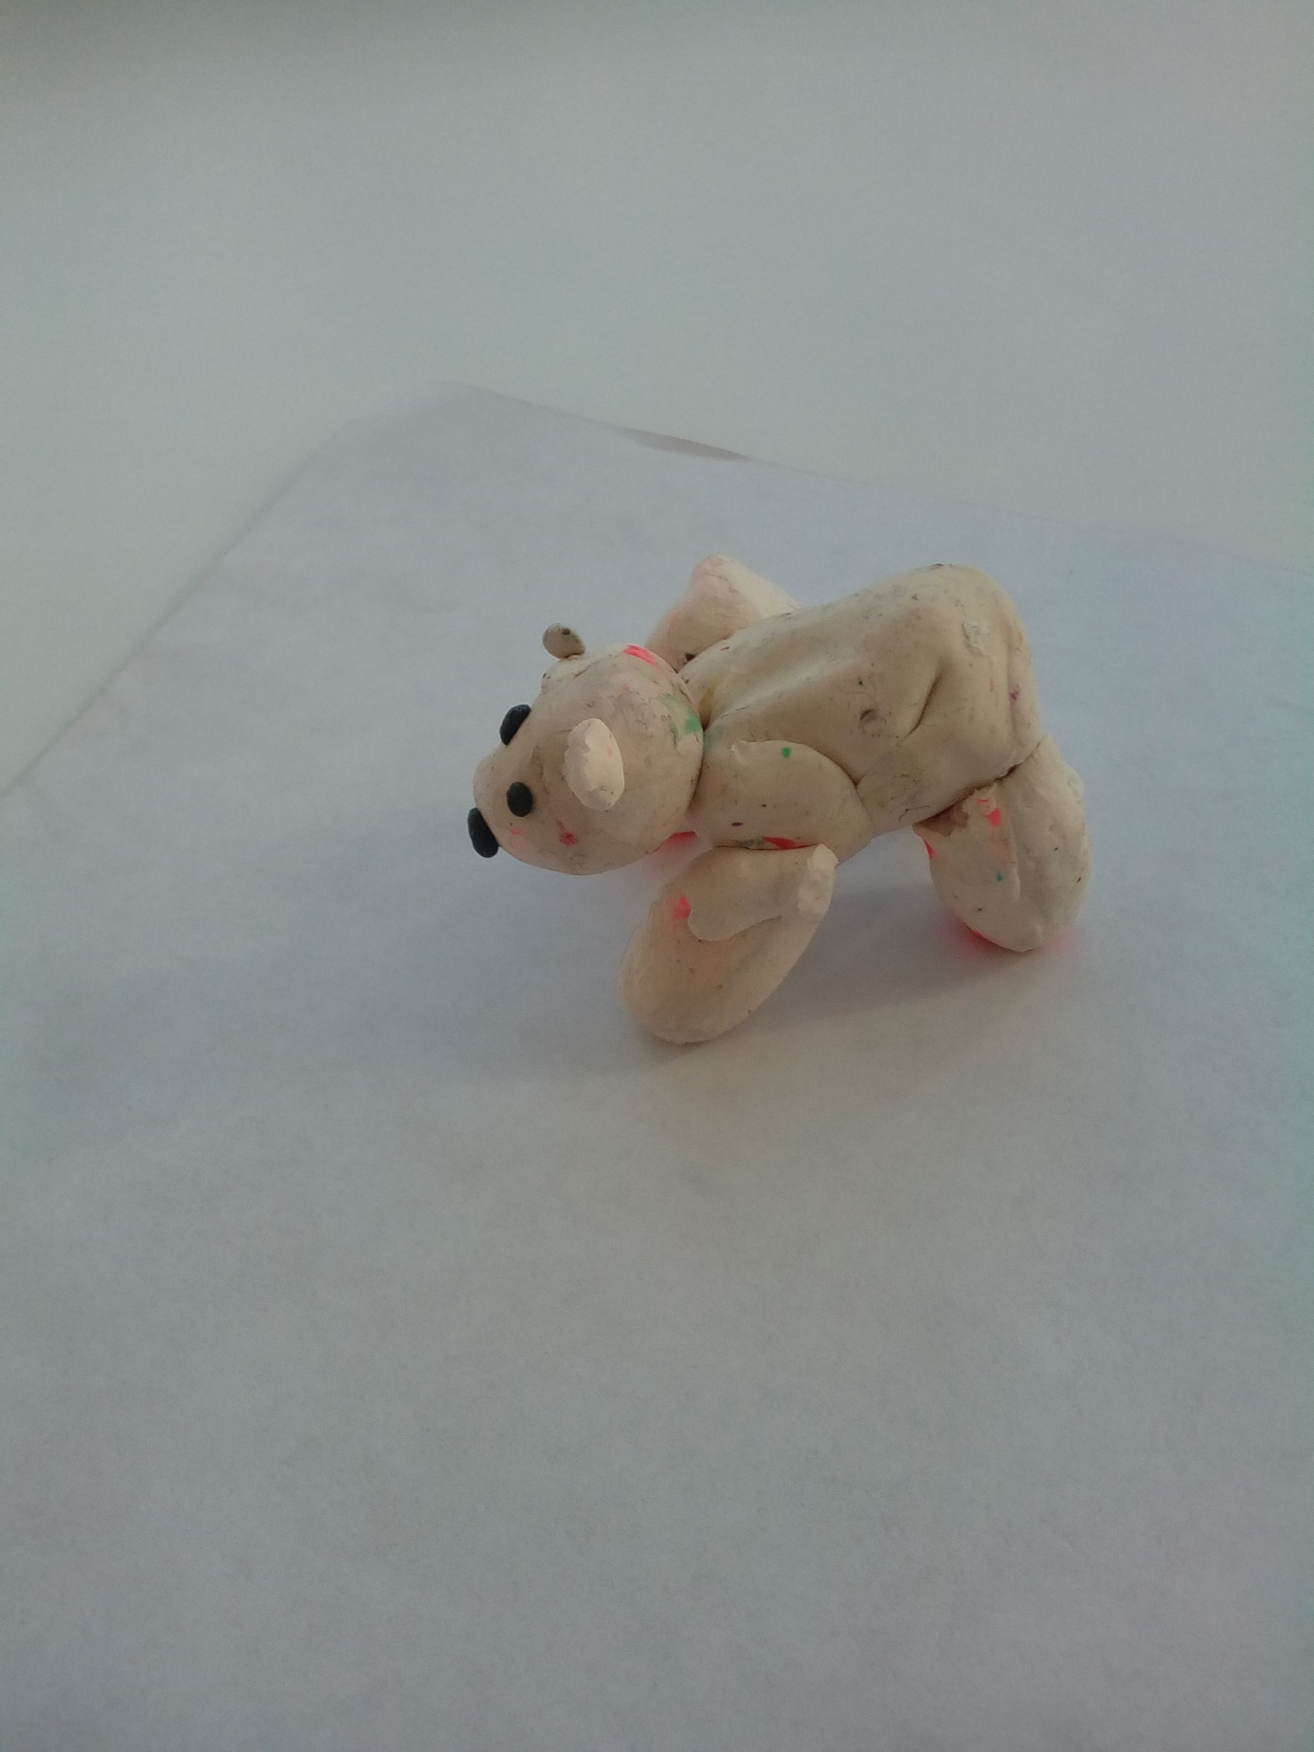

Slide 9
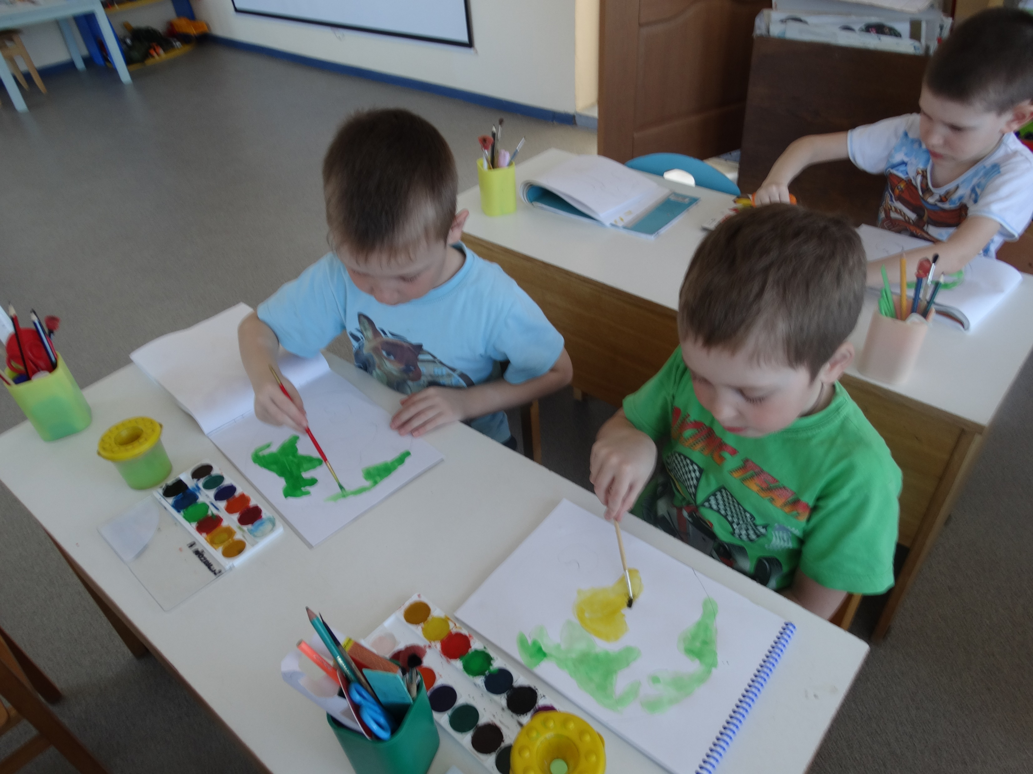

Slide 10
3 этап-ЗАКЛЮЧИТЕЛЬНЫЙ
Рассказы на тему
«Я житель континента, о нём вам расскажу»
« Воспоминания путешественника».
Книга загадок о животных.
Коллективное рисование карты «Путешествие по континентам».
Презентация «Путешествие по континентам»
Макет «На Севере»

Slide 11
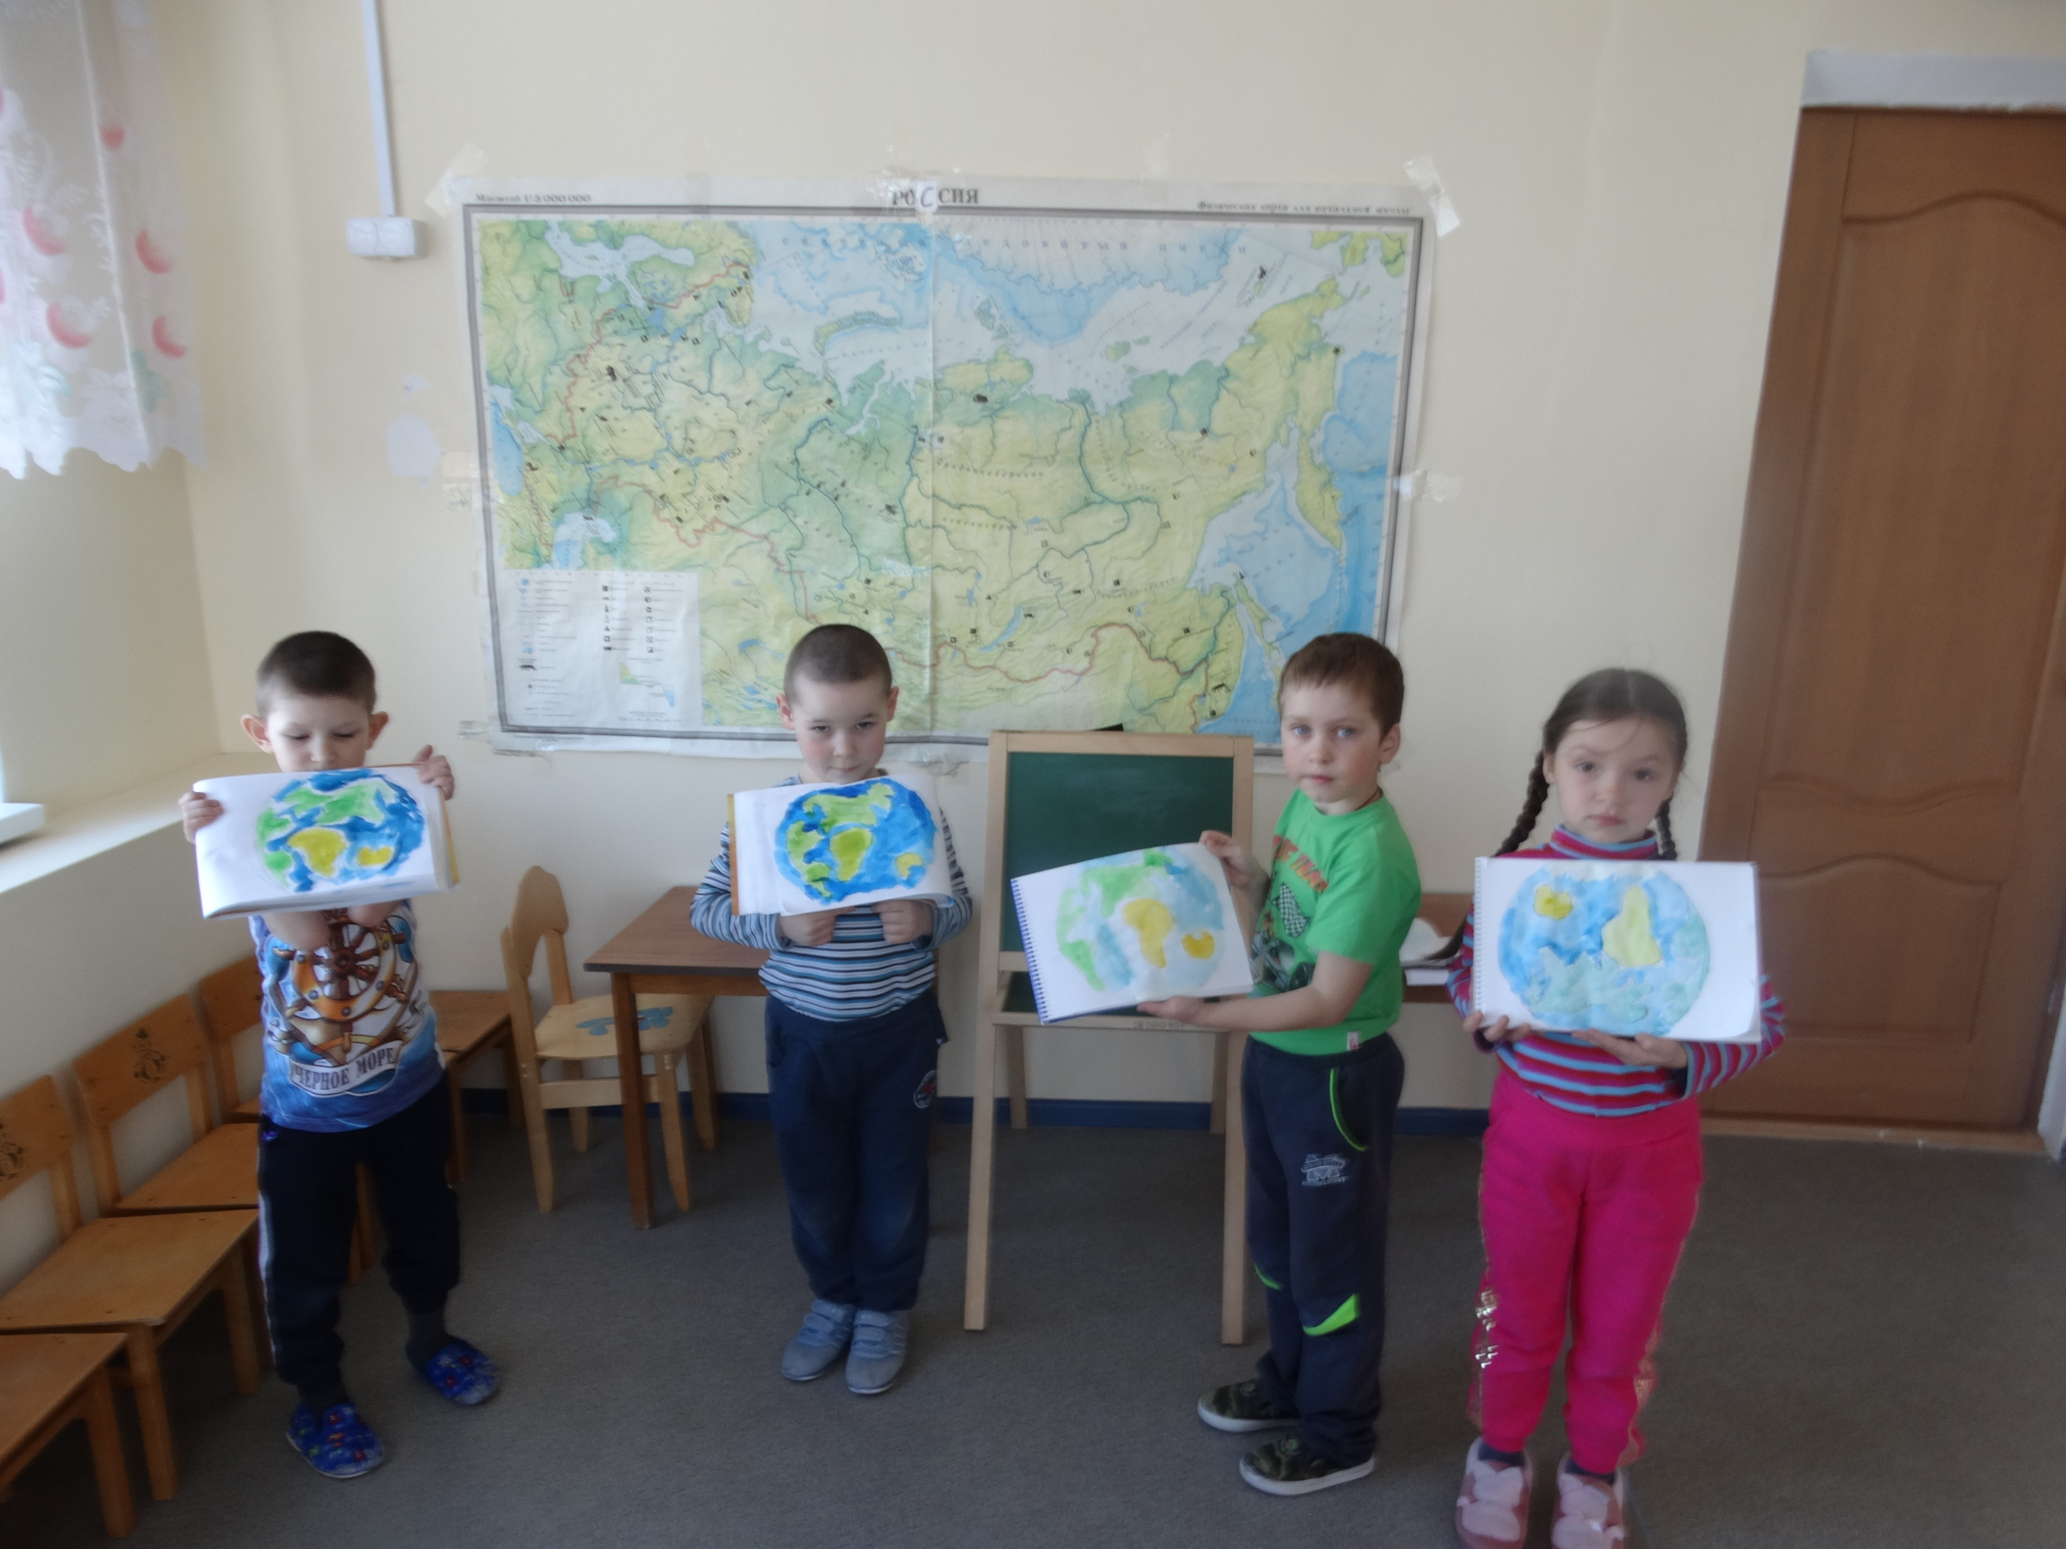

Slide 12
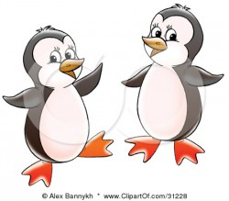
ВЫВОД:
Дети получили первичные представления о семи континентах и некоторых странах мира. Могут показывать на глобусе континенты и называть их. Рассказывать о климате континентов и некоторых стран, о растительных и животных эндемиках континентов, о некоторых достопримечательностях.

